Slide 1
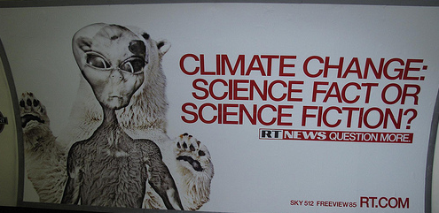
Globális klímaváltozás – dilemmák, szkeptikus vélemények
Máthé Ágnes Réka

Slide 2
Felmelegedés, klímaváltozás
Globális felmelegedés: a Föld átlaghőmérsékletének emelkedése, amelynek során emelkedik az óceánok és a felszínközeli levegő hőmérséklete
Globális éghajlatváltozás: Az éghajlatváltozási keretegyezmény a globális éghajlatváltozás kifejezést az ember által okozott klímaváltozásra használja

Slide 3
A klímaváltozás megítélése
A klímaváltozás, mint jelenség általában elfogadott (tudományos közvélemény és közgondolkodás körében)
A jelenséggel kapcsolatban felmerülő ellenvéleményeket összefoglalóan klímaszkepticizmus névvel illethetjük
A klímaszkeptikusok hatása részarányukhoz képest jelentős
A klímaváltozással kapcsolatos ellenvélemények különböző szempontok szerint csoportosíthatóak

Slide 4
A klímaszkepticizmus alapjai
A klímaszkepticizmus léte egyrészről tulajdonképpen a tudomány működésének természetes velejárója
A klímaszkepticizmus alapjai sokfélék, részben a tudományos eredményeken, részben a tudománnyal, részben a politikai vezetéssel szembeni bizalmatlanságon alapulnak, részben érdek-alapúak

Slide 5
Klímaszkeptikusok
Tudományos klímaszkepticizmus:
Szakemberek (geológus, meteorológus, paleoklimatológus stb.)
A klímaváltozást jelző adatok pontosságát kétlik
A klímaváltozás emberi eredetét kétlik
A klímaváltozás okát ismeretlennek veszik
A klímaváltozás várható hatásainak jelentőségét kisebbítik

Slide 6
Klímaszkeptikusok
Közéleti klímaszkepticizmus:
Döntéshozók, gazdasági szereplők, illetve választópolgárok
Politikai érdekből
Gazdasági érdekből (lobbi, globális klíma koalíció)
Befolyásoltság miatt

Slide 7
„Régen is változott a klíma”
A klíma sosem volt állandó (ez tény)
Természetes folyamatok eredménye volt a melegedés (és a hűlés)
Közelmúltban is volt tapasztalható jelentős változás (Grönlandi viking telepek)
Az adatok alapján a múltbéli klímaváltozások is lehettek gyorsak (Vosztok jégmag adatok)

Slide 8
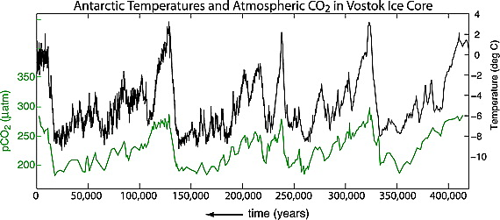
Vosztok jégmag
Gyors melegedés, lassú hűlés

Slide 9
„Antropogén hatásokat kompenzálja a Föld”
A természet erősebb
Az ember csak egy „kis hangya”
A légkör az emberi tevékenység által okozott változásokkal szemben sokkal ellenállóbb, és széles skálán képes a változásokkal ellentétes hatású folyamatok beindítására
Élőlények majd alkalmazkodnak

Slide 10
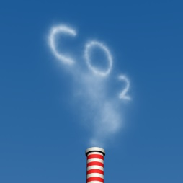
Szkeptikusok az üvegházgázokról
CO_{2:}:
természetes eredete több –> emberi hozzájárulás nem jelentős
Óceánok hozzájárulása
H₂O: jelentősebb
CH₄:erősebb

Slide 11
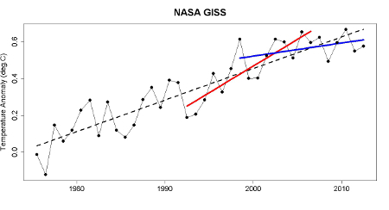
IPCC mennyire pontos?
Túlzásnak vélik
Bizonytalan
Lassult a felmelegedés (nincs is) – cherry picking

Slide 12
„A melegedés hasznos”
Hosszabb vegetációs időszak
Nagyobb terméshozam
Fűtési igény csökkenése
Turizmus növekedése (elő- és utószezon meghosszabbodása)
Északabbra lehet hajózni
Kevesebben fagynak meg a hidegben (Björn Lomborg)

Slide 13
Globális Klímakoalíció
1989-2002 Global Climate Coalition
50 olaj-, gáz, széntermelő, autógyártó vállalat
Exxon, General Motors, British Petroleum, stb.
60 millió dollár politikai adományokra
Még többet propagandára
Cél: "kétségeket ébresszen a globális felmelegedés elméletével szemben„
Siker: 1992. Riói Csúcstalálkozó egyes célkitűzéseinek megakadályozása

Slide 14
Lobbi
Philip Cooney, ügyvéd, lobbista, politikai személy (Amerikai Kőolaj Intézet)
Környezetvédelmi Tanács vezetője lett (G.W. Bush)
Eltávolította, megmásította az éghajlatkutatás eredményeit (2005)
Cél: Minimalizálja a klímaváltozáshoz fűződő aggodalmakat

Slide 15
Klímaszkeptikusok
Trendszkeptikusok: felmelegedés tendenciáját tagadják
Tulajdonítási szkeptikusok: természetes jelenség
Hatásszkeptikusok: antropogén eredetű, de előnyös (vagy semleges) hatás
Irányvonal-szkeptikusok: politikai, ideológiai (szabályozással nem értenek egyet)
Tudományszkeptikusok: a tudomány nem megbízható

Slide 16
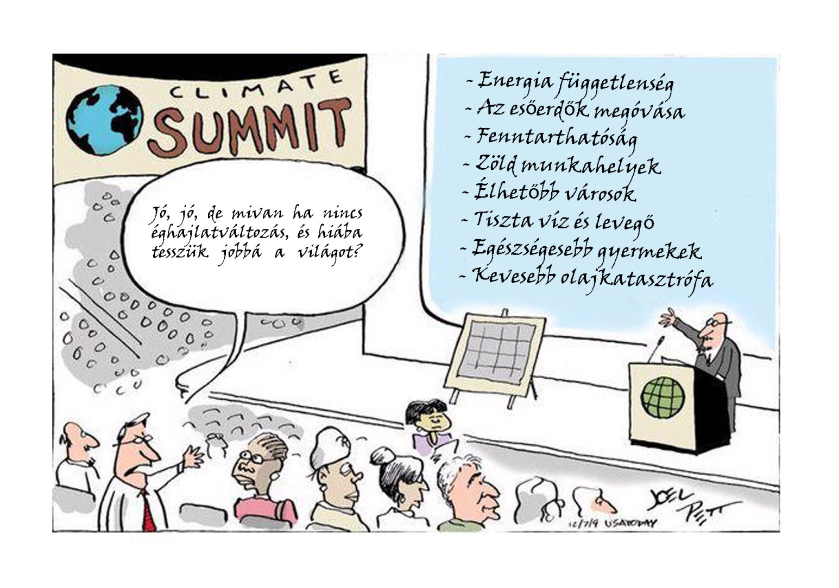
Klímaszkeptikus a Csúcstalálkozón

Slide 17
Források
http://en.wikipedia.org/wiki/List_of_scientists_opposing_the_mainstream_scientific_assessment_of_global_warming
http://tumeke.blogspot.hu/2012/09/climate-skeptics-give-skepticism-bad.html
http://www.gfdl.noaa.gov/paleoclimate
http://hu.wikipedia.org/wiki/Glob%C3%A1lis_Kl%C3%ADmakoal%C3%ADci%C3%B3
http://hu.wikipedia.org/wiki/Glob%C3%A1lis_felmeleged%C3%A9s
http://www.hirek.ro/lap.php?id=3696
http://www.katasztrofak.abbcenter.com/?cim=1&id=44559
http://kiszivargott.blog.hu/2009/03/14/a_globalis_felmelegedes_felemas_elonye
http://www.skepticalscience.com/ipcc-model-gw-projections-done-better-than-you-think.html

Slide 18
Köszönöm a figyelmet!

